Slide 1
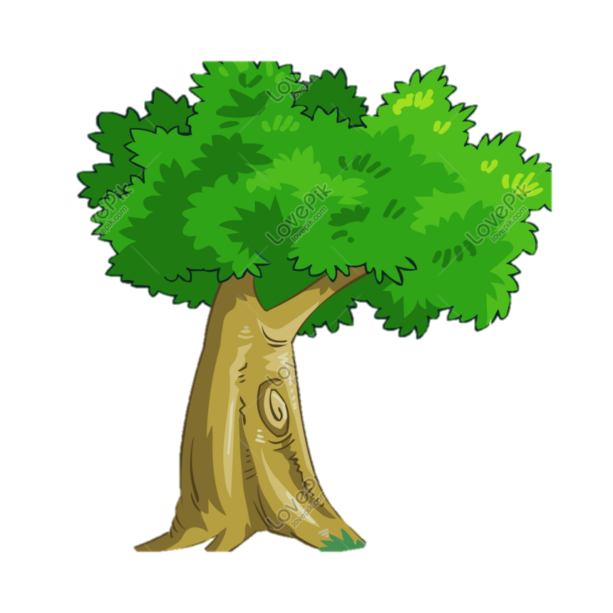
MÔN: TỰ NHIÊN VÀ XÃ HỘI
Notes:
Cô xin trân trọng giới thiệu với cả lớp
Hôm nay, lớp chúng ta rất vinh dự khi có các cô giáo trong Khối 2 đến dự giờ với lớp một tiết Tự nhiên và Xã hội. Mời cả lớp nhiệt liệt chào đón các cô

Slide 2
Notes:
Bây giờ, cô sẽ tổ chức cho lớp chúng ta chơi trò chơi “Rung chuông vàng”

Slide 3
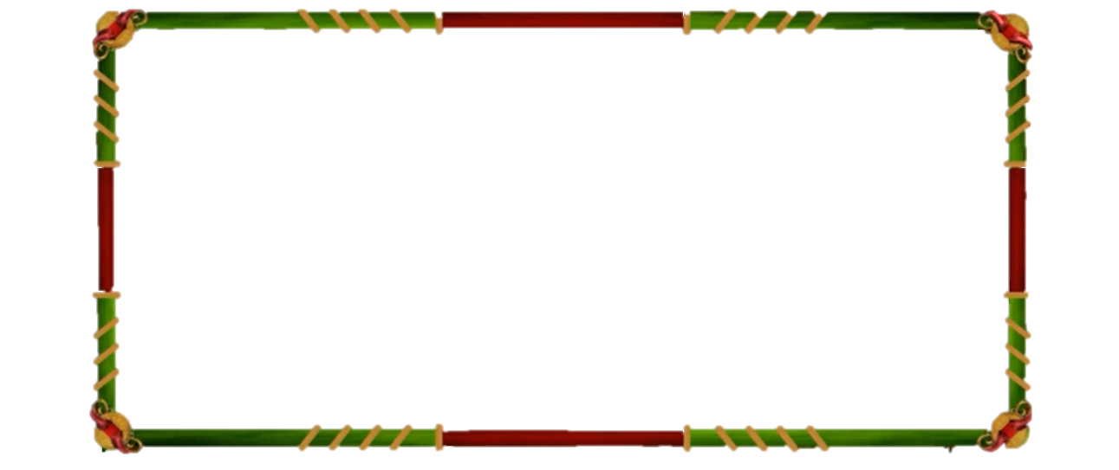
RUNG CHUÔNG VÀNG
Các bạn học sinh lần lượt trả lời 4 câu hỏi đố vui. Học sinh trả lời vào bảng. Nếu trả lời đúng thì có quyền trả lời câu tiếp theo, nếu sai thì bị loại. Bạn nào trả lời đúng câu hỏi cuối cùng là người chiến thắng, rung được chuông vàng.
Notes:
Thể lệ của trò chơi như sau: ………..
Vậy cả lớp đã rõ luật chơi chưa?
Bây giờ cô và các con sẽ đến với câu hỏi đầu tiên

Slide 4
Câu hỏi 1
Cây gì hoa nở giữa hè,
Trong đầm thơm ngát lá che được đầu?
A. Cây cau
B. Cây hoa sen
10
9
8
7
6
5
4
3
2
1
0
C. Cây rau muống
D. Cây xoài

Slide 5
Câu hỏi 1
Cây gì hoa nở giữa hè,
Trong đầm thơm ngát lá che được đầu?
A. Cây cau
B. Cây hoa sen
C. Cây rau muống
D. Cây xoài

Slide 6
Câu hỏi 2
Cây gì thân cao
Lá thưa răng lược
Ai đem nước ngọt
Đựng đầy quả xanh?
A. Cây cau
B. Cây táo
10
9
8
7
6
5
4
3
2
1
0
C. Cây ổi
D. Cây dừa

Slide 7
Câu hỏi 2
Cây gì thân cao
Lá thưa răng lược
Ai đem nước ngọt
Đựng đầy quả xanh?
A. Cây cau
B. Cây táo
C. Cây ổi
D. Cây dừa

Slide 8
Câu hỏi 3
Thân cao, nhiều đốt
Mọc chụm thành bờ
Lá nhỏ cành thưa
Đu đưa trong gió
Là cây gì?
A. Cây hoa hồng
B. Cây đào
10
9
8
7
6
5
4
3
2
1
0
C. Cây tre
D. Cây xoài

Slide 9
Câu hỏi 3
Thân cao, nhiều đốt
Mọc chụm thành bờ
Lá nhỏ cành thưa
Đu đưa trong gió
Là cây gì?
A. Cây hoa hồng
B. Cây đào
C. Cây tre
D. Cây xoài

Slide 10
Câu hỏi 4
Tắm dưới hồ rất dịu dàng,
Mà sao mang tiếng đùng đoàng lạ thay
Là cây gì?
A.
Cây rau cải
B.
Cây hoa súng
10
9
8
7
6
5
4
3
2
1
0
C.
Cây tre
D.
Cây ổi

Slide 11
Câu hỏi 4
Tắm dưới hồ rất dịu dàng,
Mà sao mang tiếng đùng đoàng lạ thay
Là cây gì?
A.
Cây rau cải
B.Cây hoa súng
C.
Cây tre
D.
Cây ổi
Notes:
Vừa rồi cô thấy rất nhiều bạn trả lời chính xác cả 4 câu hỏi. Chúc mừng các con.

Slide 12
Notes:
Vừa rồi chúng ta đã đố vui về tên của 4 loại cây: cây hoa sen, cây dừa, cây tre và cây hoa súng. Vậy bạn nào cho cô biết nơi sống của 4 loại cây này ở đâu?
Rất giỏi! Con trả lời đúng rồi đấy
Vậy ai có thể kể tên một số loài cây khác mà con biết nào?

Slide 13
CHỦ ĐỀ 4:
THỰC VẬT VÀ ĐỘNG VẬT
Bài 16:
Thực vật sống ở đâu?
Notes:
Qua trò chơi vừa rồi, các con đã biết được tên một số loài cây và nơi sống của chúng. Để tìm hiểu rõ hơn thì tiết học hôm nay cô và các con sẽ cùng nhau khám phá nơi sống và môi trường sống của chúng qua bài “Thực vật sống ở đâu” (bấm slide) Mời HS đọc mục đề

Slide 14
Tiết 1
Notes:
Bài này chia làm 2 tiết, hôm nay cô trò chúng ta sẽ tìm hiểu tiết 1

Slide 15
Hoạt động khám phá

Slide 16
HOẠT ĐỘNG 1:
TÌM HIỂU NƠI SỐNG VÀ MÔI TRƯỜNG SỐNG CỦA MỘT SỐ LOÀI CÂY
Notes:
Đầu tiên cô và các con sẽ cùng tìm hiểu……..

Slide 17
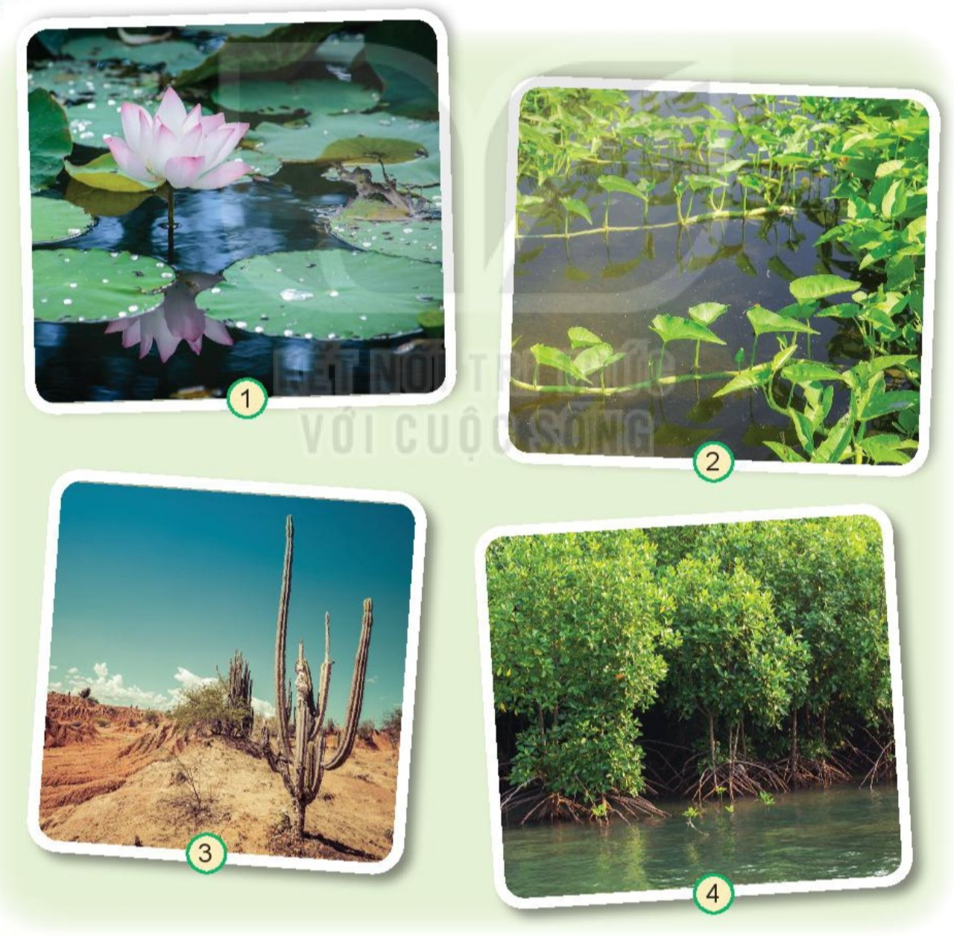
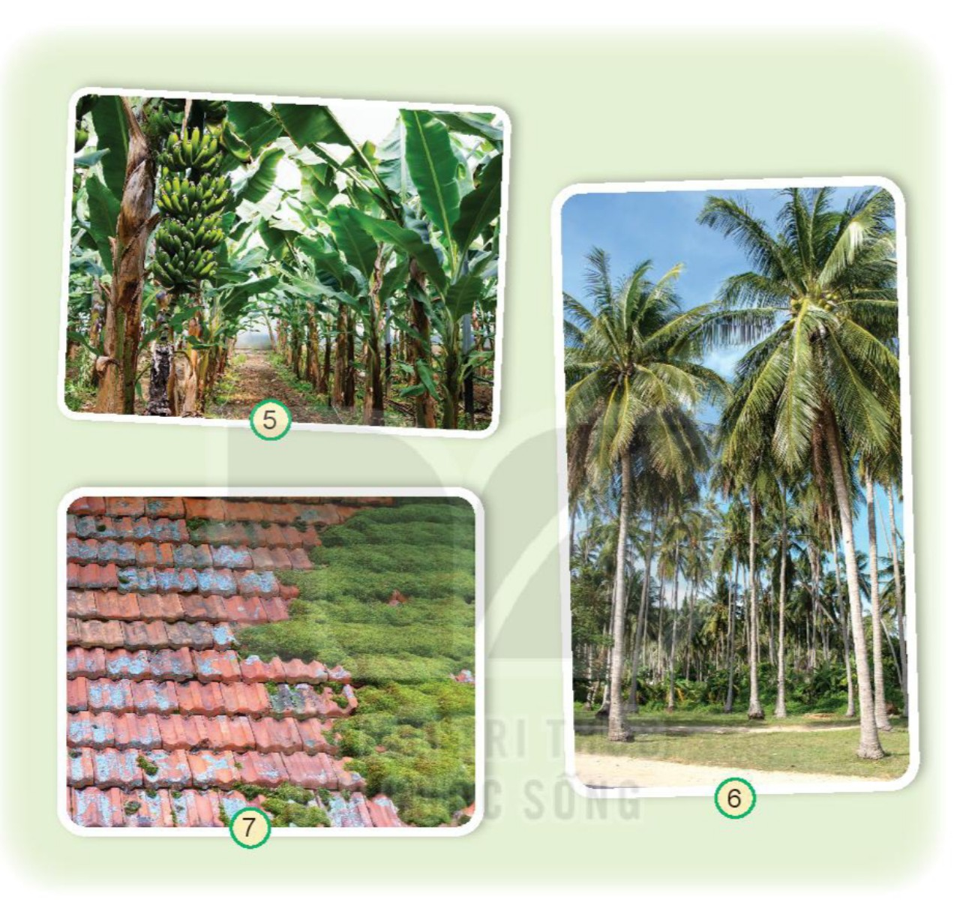
1. Quan sát, nói tên và nơi sống của cây trong mỗi hình dưới đây
THẢO LUẬN NHÓM (5p)
Notes:
Cô mời một bạn đọc yêu cầu của bài tập 1 cho cô nào?
Cô mời bạn… BT 1 yêu cầu chúng ta quan sát, nói tên và nơi sống của các cây trong hình.
Vậy bây giờ cô chia lớp ta thành 4 nhóm. Các nhóm hãy thảo luận và trả lời các câu hỏi để hoàn thành bt này.
Cô đã chia các phòng nhóm, mời các con chọn phòng nhóm mình để chúng ta bắt đầu thảo luận. Thời gian thảo luận nhóm là 5p. Thời gian bđ

Slide 18
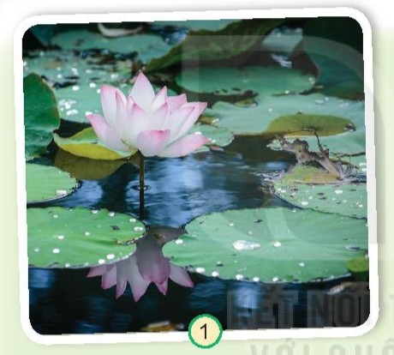
Cây hoa súng, sống ở ao, hồ (dưới nước)
Notes:
Vừa rồi các nhóm đã thảo luận xong. Hình 1 và hình 2 cô mời …. và … chia sẻ nào.
( nhận xét)
Vừa rồi cô thấy các nhóm thảo luận rất sôi nổi và tích cực. CÔ khen các con.
Và cô cũng đồng ý với ý kiến chia sẻ của các nhóm. Rất tốt.

Slide 19
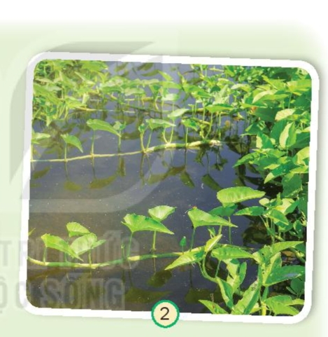
Cây rau muống, sống ở ao, hồ… (dưới nước)

Slide 20
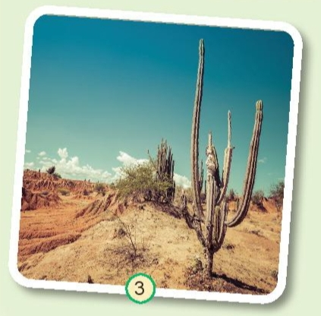
Cây xương rồng, sống ở trên cát, sa mạc (trên cạn)
Notes:
Hình 3 và hình 4 cô mời …. và ….

Slide 21
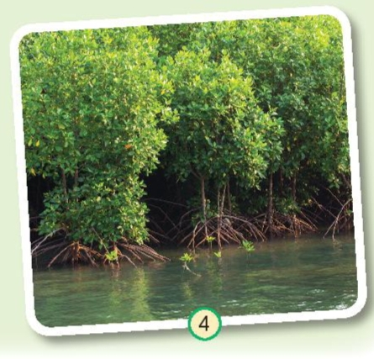
Cây đước, sống ở ven biển (dưới nước)

Slide 22
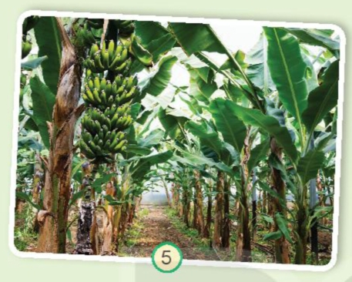
Cây chuối, sống ở vườn, đồi (trên cạn)
Notes:
Hình 5, 6, 7 cô mời … và …

Slide 23
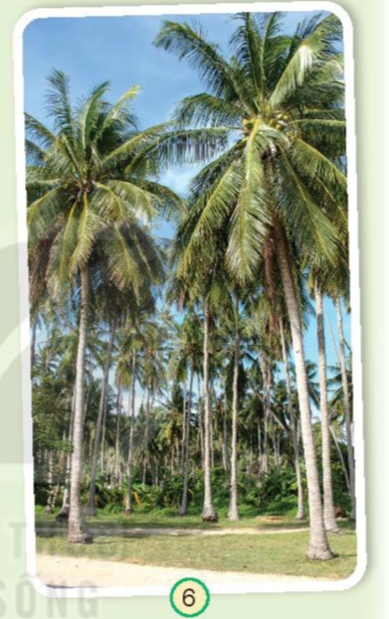
Cây dừa, sống ở vườn (trên cạn)

Slide 24
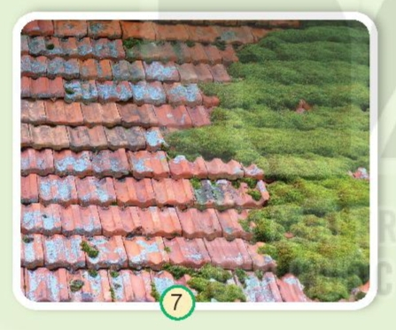
Cây rêu, sống trên mái ngói (trên cạn)
Notes:
Quay lại slide hình 1 để nhận xét.

Slide 25
EM LÀ NHÀ THỰC VẬT HỌC NHÍ
Notes:
Tiết trước thì cô đã dặn dò các con về nhà tìm hiểu tên và nơi sống của các loài cây xung quanh mình.
Do bây giờ không đủ thời gian nên cô chỉ mời phần giới thiệu của một số bạn. Những bạn còn lại chúng ta sẽ cùng xem trong giờ nghỉ giải lao nhé!
Và bây giờ cùng xem những nhà thực vật học nhí giới thiệu vs chúng ta những loại cây gì nào
…..
À xung quanh chúng ta có rất nhiều các loại cây đúng không nào? Và các bạn cũng đã biết tưới cây để giúp bố mẹ và khiến cây xanh hơn, đẹp hơn. Đó là hành động rất đáng tuyên dương và học hỏi đấy các con ạ.

Slide 26
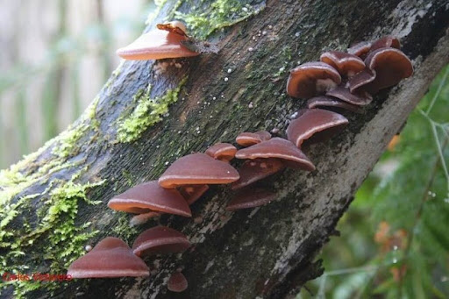
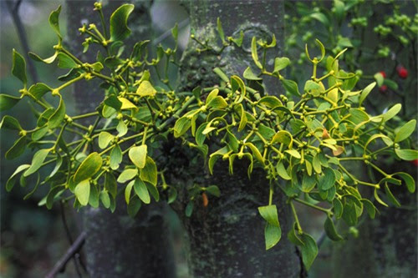
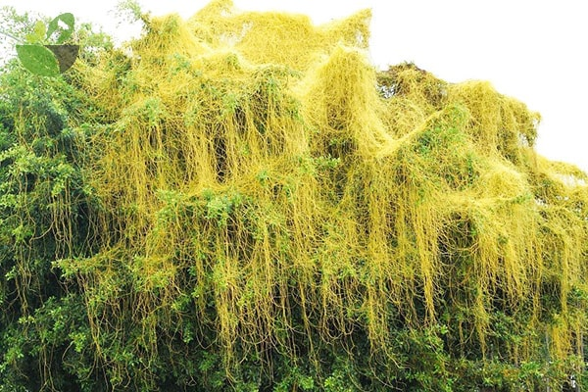
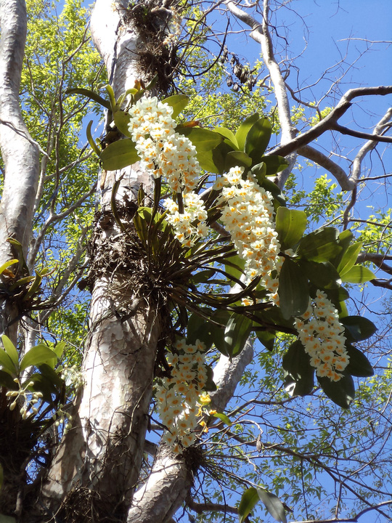
Cây mộc nhĩ
Cây tầm gửi
Cây sống nhờ vào thân cây khác
Cây tơ hồng
Cây phong lan
Notes:
Và ngoài những loài cây sinh trưởng và phát triển trong điều kiện, môi trường bình thường thì xung quanh ta còn có những loại cây sống nhờ vào than cây khác như…

Slide 27
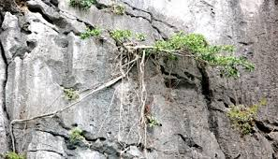
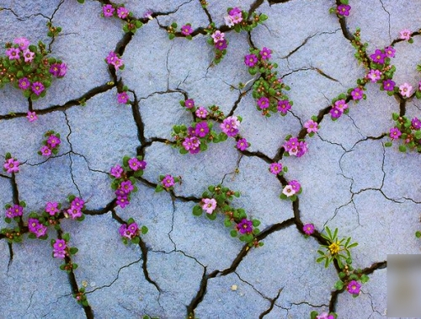
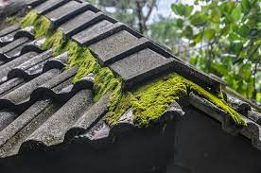
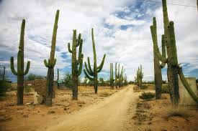
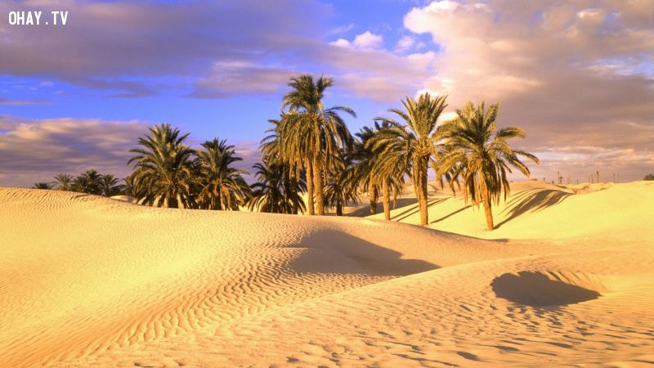
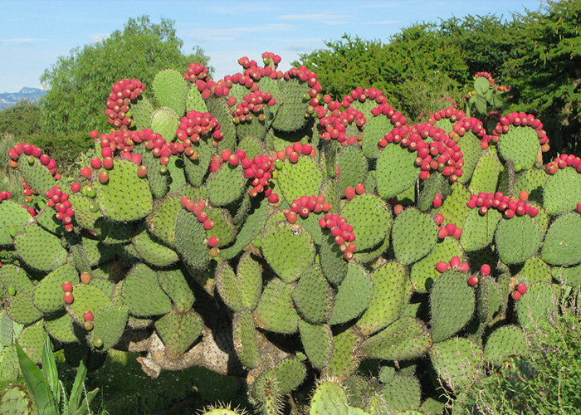
Cây sống trên vách đá hoặc bám vào tường
Cây sống trên sa mạc
Notes:
Hay là những cây sống trên,…

Slide 28
TỰ NHIÊN VÀ XÃ HỘI:
BÀI 16: THỰC VẬT SỐNG Ở ĐÂU?
Ao, hồ, sa mạc, biển, vườn, mái nhà,… đều là nơi sống của thực vật. Vậy thực vật có thể ở bất cứ đâu xung quanh chúng ta.
Notes:
Vậy cô có kết luận như sau> CÔ mời một bạn đọc kết luận cho cô.
Co mời Nhật Minh

Slide 29
TỰ NHIÊN VÀ XÃ HỘI:
BÀI 16: THỰC VẬT SỐNG Ở ĐÂU?
Kết luận:
Cây sống trên núi, mặt đất, trong rừng, trong chậu, trong vườn,…
Cây sống trên cạn
Cây sống dưới ao, hồ, sông, đầm,…
Cây sống dưới nước

Slide 30
Thực vật có mấy môi trường sống? Đó là những môi trường nào?
Thực vật có 2 môi trường sống:
Môi trường trên cạn và môi trường dưới nước.

Slide 31
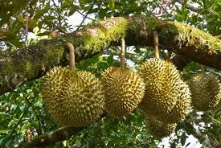
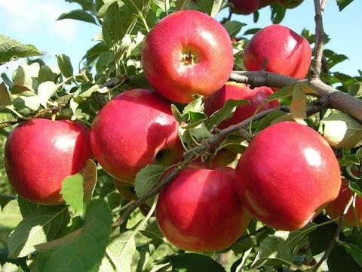
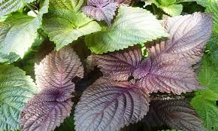
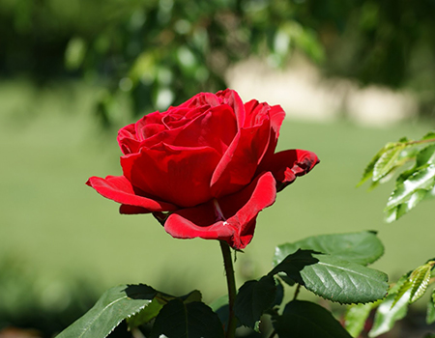
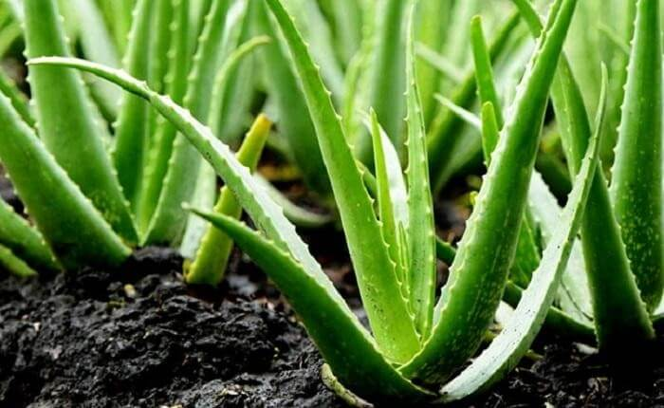
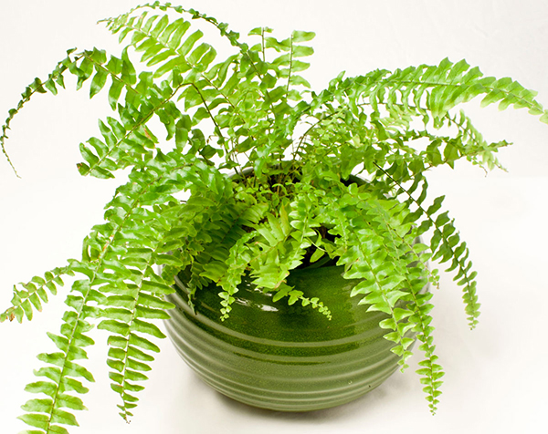
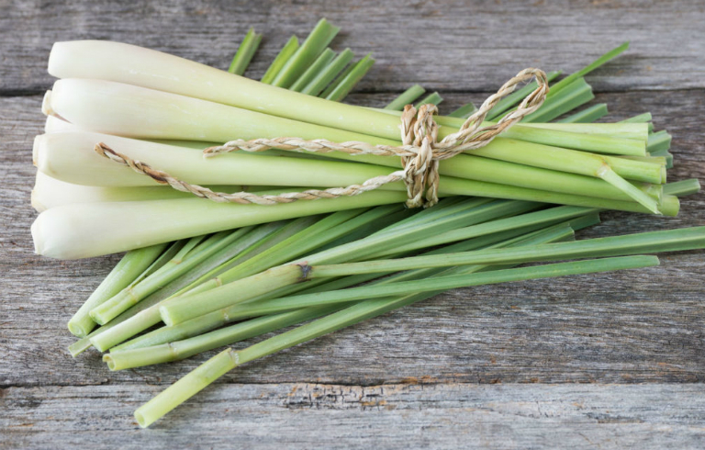
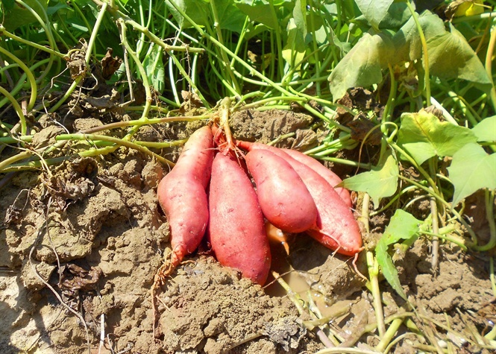
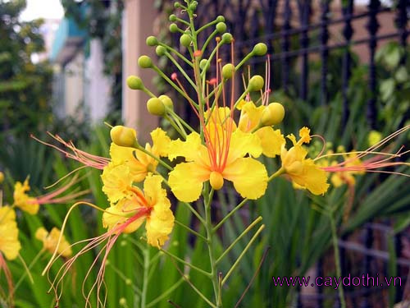
Một số cây sống trên cạn
Cây sầu riêng
Cây táo
Cây tía tô
Cây hoa hồng
Cây nha đam
Cây dương xỉ
Cây sả
Cây khoai lang
Cây hoa điệp

Slide 32
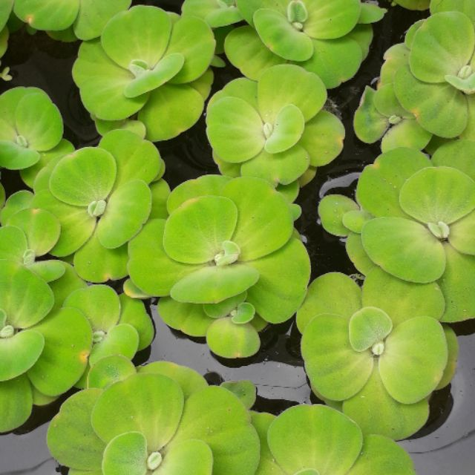
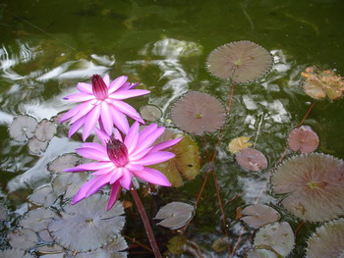
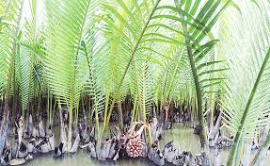
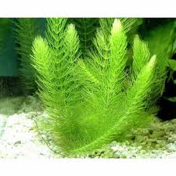
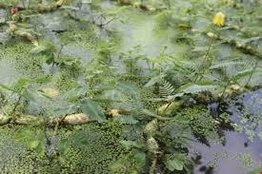
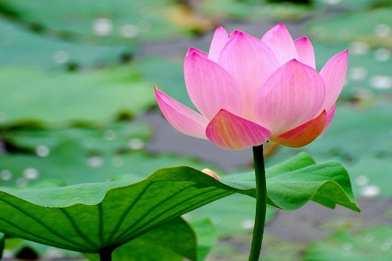
Một số cây sống dưới nước
Cây bèo
Cây hoa súng
Cây dừa nước
Cây rong
Cây rau nhút
Cây hoa sen

Slide 33
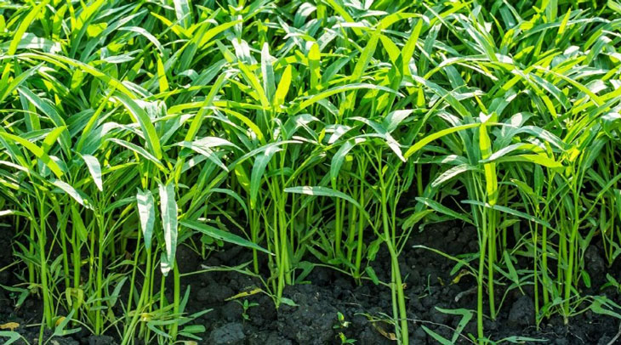
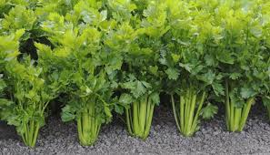
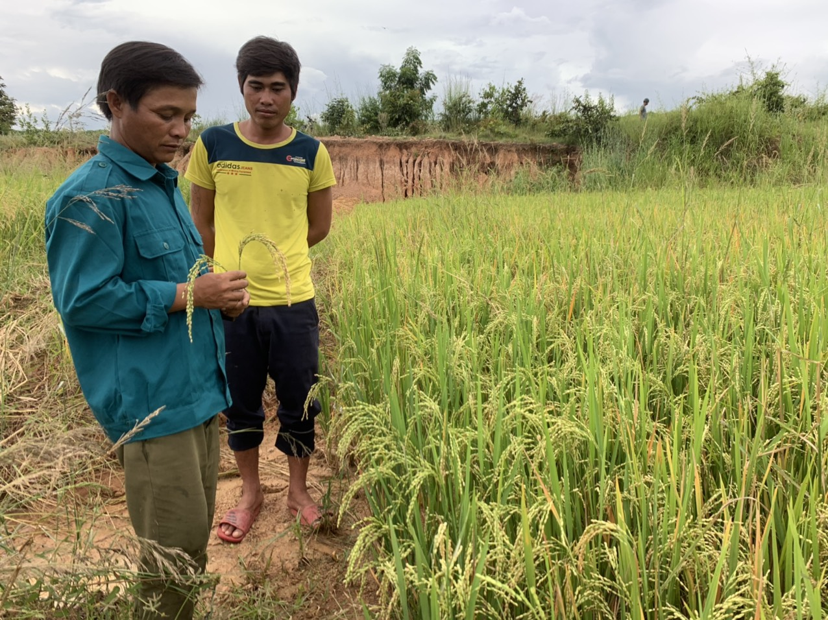
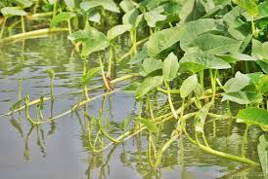
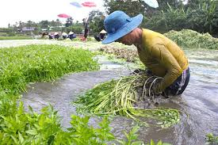
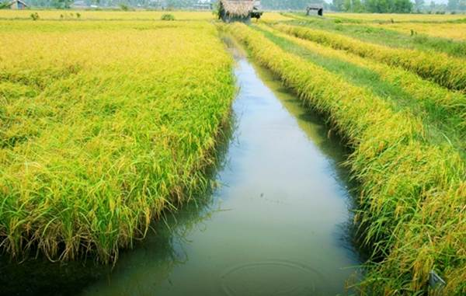
Cây vừa sống dưới nước vừa sống trên cạn
Cây
rau cần
Cây lúa
Cây
rau muống
Notes:
Để các con có thể phân biệt rõ hơn về nơi sống và MTS của thực vật chúng ta cùng bước sang HĐ 2

Slide 34
HOẠT ĐỘNG 2:
PHÂN BIỆT NƠI SỐNG VÀ MÔI TRƯỜNG SỐNG CỦA MỘT SỐ LOÀI CÂY

Slide 35
Phân loại các cây em biết dựa vào nơi sống, môi trường sống và hoàn thành bảng theo mẫu:
HOÀN THÀNH VÀO PHIẾU BÀI TẬP (3p)
Tên cây | Nơi sống | Môi trường sống
 |  | Trên cạn | Dưới nước
Cây rau cải
Ruộng, vườn
X
Cây hoa sen
Ao, đầm, hồ
X
Notes:
Bảng này cô đã gửi và nhờ bố mẹ in ra cho các con. Cô khen các con đã chuẩn bị đồ dung học tập rất đầy đủ.
Bây giờ, Cô mời các con quan sát lên màn hình và nghe cô hướng dẫn.
Ví dụ cô có….
Nhiệm vụ của các con là hoàn thành PBT này trong thời gian 3p. Thời gian của các con bắt đầu.

Slide 36
HỌC SINH CHIA SẺ
Notes:
Hết giờ. Cô mời các dừng bút. Cô thấy rất nhiều b đã nộp bài qua zalo cho cô. Bây giờ cô sẽ chọn bài của 1 bạn và mời bạn đó chia sẻ trước lớp. À cô mời ….
Cô muốn nghe chia sẻ của một bạn nữa, Cô mời …

Slide 37
Phân loại các cây em biết dựa vào nơi sống, môi trường sống và hoàn thành bảng theo mẫu
Tên cây | Nơi sống | Môi trường sống
 |  | Trên cạn | Dưới nước
Cây rau cải | Ruộng, vườn | X
Cây hoa sen | Ao, hồ, đầm |  | x
Cây rau muống | Ruộng, ao, vườn | X | X
Cây thông | Ruộng, vườn, đồi | X
Cây đu đủ | Ruộng, vườn | x
Cây đào | Ruộng, vườn | X
Cây lúa | Ruộng, vườn, nương rẫy | X | X

Slide 38
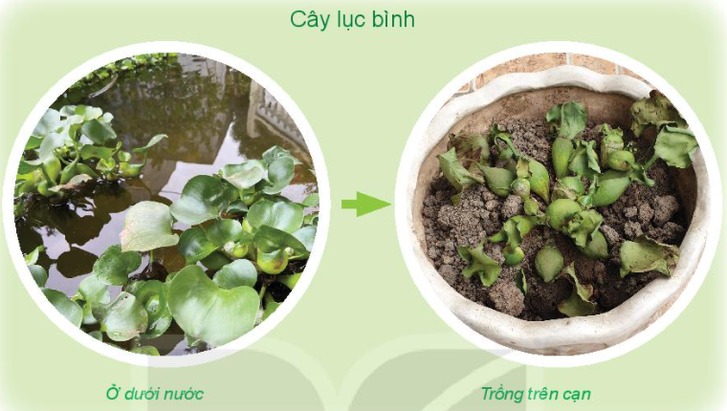
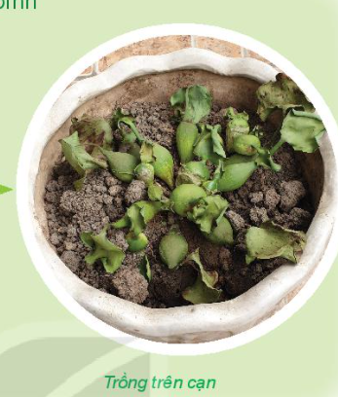
Nếu môi trường sống của cây bị thay đổi, cây có thể héo hoặc chết.
Điều gì xảy ra khi cây bị thay đổi môi trường sống

Slide 39
Để chăm sóc và bảo vệ cây cối chúng ta phải làm gì?

Slide 40
VIDEO:
THỰC VẬT VÀ MÔI TRƯỜNG SỐNG CỦA CHÚNG
Notes:
Bây giờ cô mời các con xem một đoạn video ngắn.
Vừa rồi chúng ta đã được quan sát hình ảnh của các loại cây và môi trường sống của chúng.
Vây bạn nào cho cô biết tiết học hôm nay ta học được những gì?

Slide 42
Bài tập về nhà
Chuẩn bị tranh ảnh về các cây cùng với nơi sống của chúng
Notes:
Về nhà các con hãy sưu tầm tranh ảnh về các loài cây và nơi sống của chúng nhé. Tiết sau chúng ta sẽ cùng chia sẻ với lớp nhé. Tiết học hôm nay của chúng ta đến đây là kết thúc. Mời cả lớp nghỉ.

Slide 43
Củng cố bài học

